Slide 1
Русский язык

Slide 2
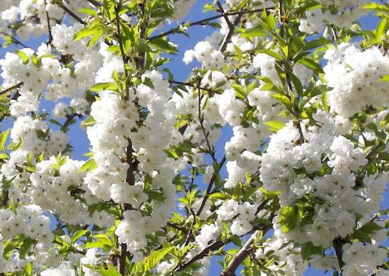
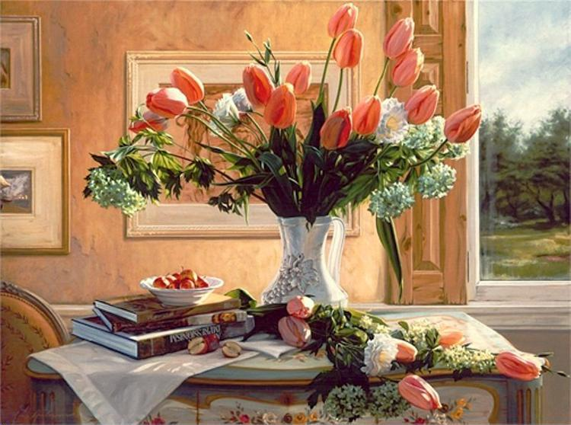
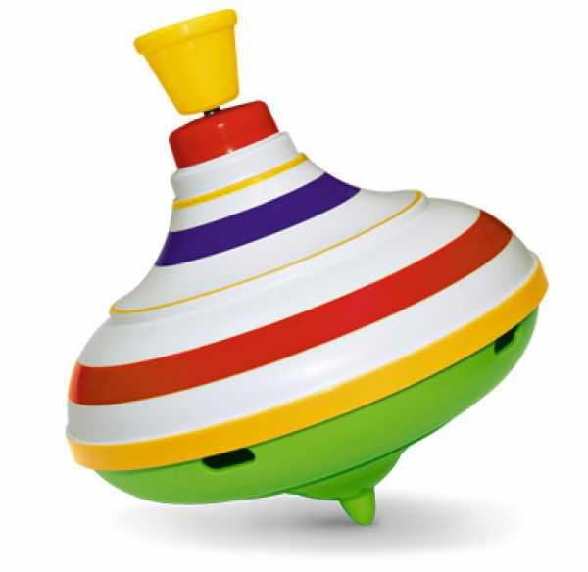
книга -
кни-га
весна -
вес-на
цветы -
цве-ты
юла -
юла

Slide 3
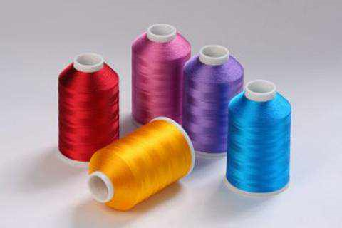
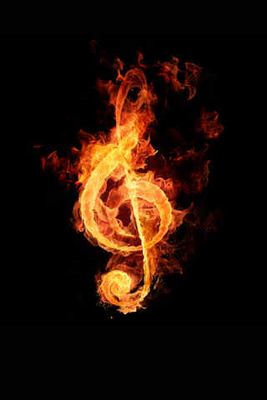
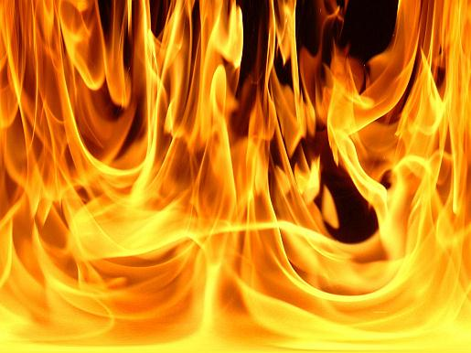
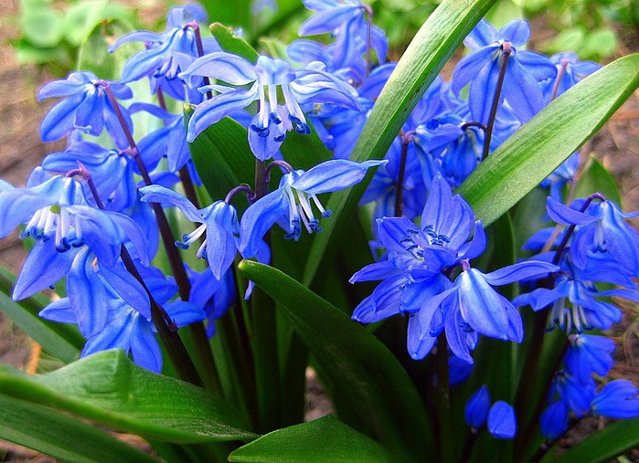
нитки -
нит-ки
огонь -
огонь
пожар -
по-жар
навес -
на-вес
вес-на

Slide 4
Гимнастика
для
кисти руки

Slide 5
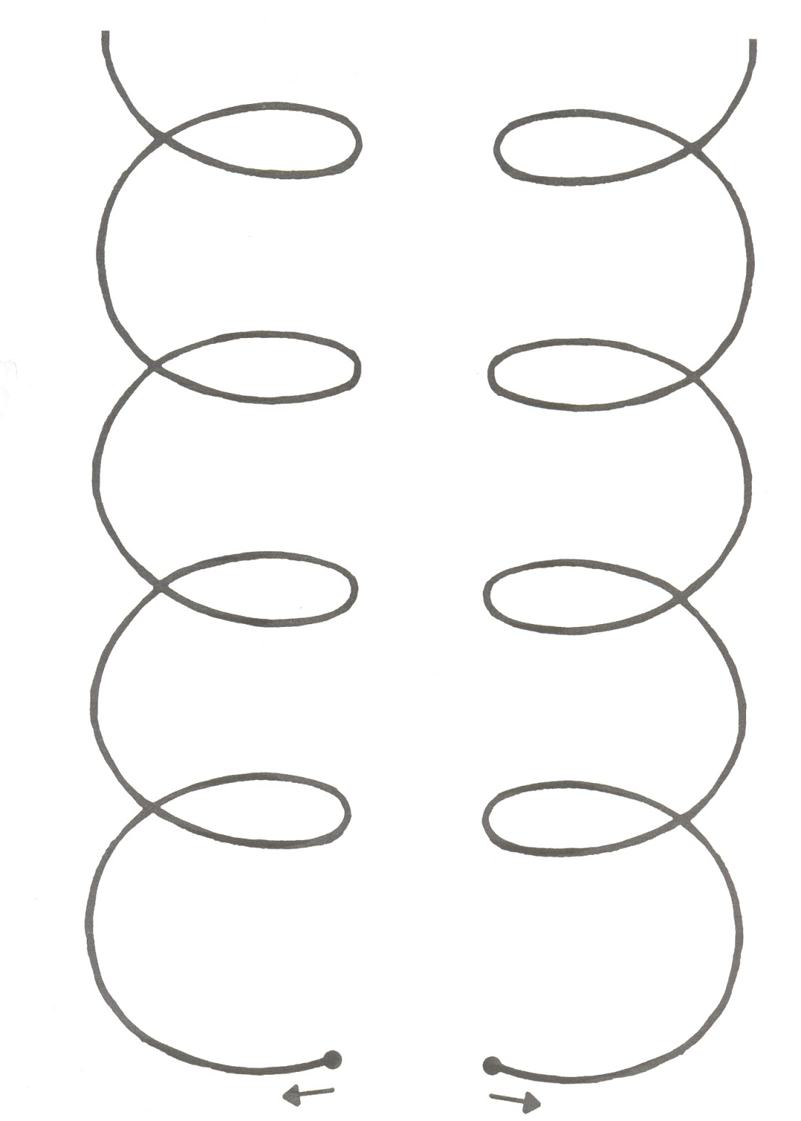

Slide 6
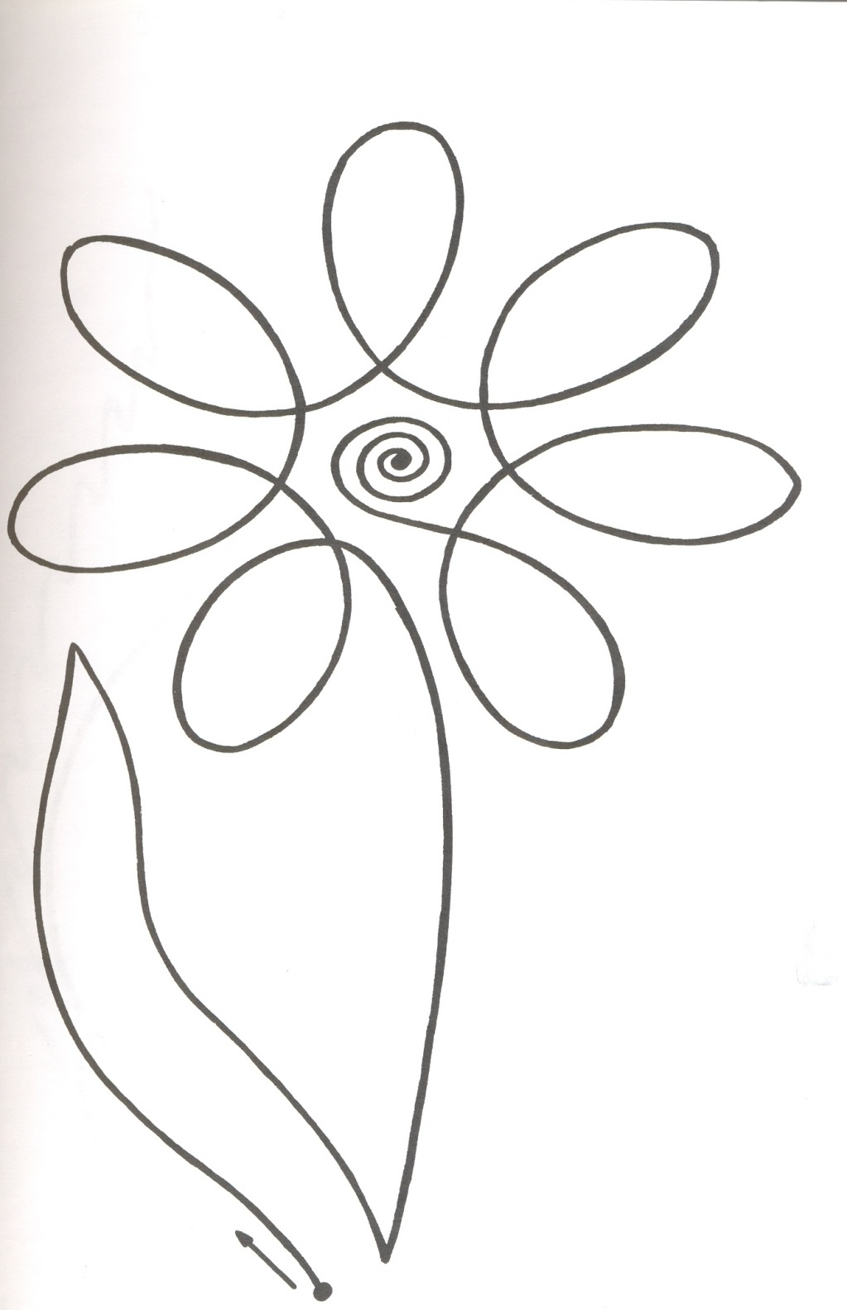

Slide 7
Молодцы!

